Slide 1

TRƯỜNG ĐẠI HỌC SƯ PHẠM KỸ THUẬT
KHOA ĐÀO TẠO CHẤT LƯỢNG CAO
BÁO CÁO ĐỒ ÁN CNTT
DEMO APP CHỈ ĐƯỜNG ỨNG DỤNG TRONG TRƯỜNG HỌC TRÊN WINFORM
GVHD: TRẦN CÔNG TÚ
SVTH: NGUYỄN THỊ YẾN NHI 18110170
BÙI ĐỨC HUY 18110117
TRẦN ÁI HẢI SƠN 18110192
1

Slide 2
NỘI DUNG
01
GIỚI THIỆU ĐỀ TÀI
02
QUÁ TRÌNH THỰC HIỆN
03
PHÂN CÔNG CÔNG VIỆC
04
KẾT LUẬN
2

Slide 3
01
GIỚI THIỆU ĐỀ TÀI
3

Slide 4
01
GIỚI THIỆU ĐỀ TÀI
Lý do chọn đề tài:
Phục vụ nhu cầu tìm đường của sinh viên, đoàn tham quan, tập huấn
Đưa ra cách dùng thuật toán Djisktra để tìm đường đi ngắn nhất
4

Slide 5
01
GIỚI THIỆU ĐỀ TÀI
Mục tiêu đề tài:
Tìm đường đi ngắn nhất thực hiện trên bản đồ.
Giao diện đơn giản dễ sử dụng.
5

Slide 6
01
GIỚI THIỆU ĐỀ TÀI
Thuật toán chính:
Sử dụng thuật toán Dijsktra.
Sử dụng giao diện Winform.
Kết hợp thuật toán Yen để tìm k đường ngắn nhất
6

Slide 7
02
QUÁ TRÌNH THỰC HIỆN
7

Slide 8
02
QUÁ TRÌNH THỰC HIỆN
Thiết kế giao diện.
Nội dung chính
Cài đặt và kiểm thử
8

Slide 9
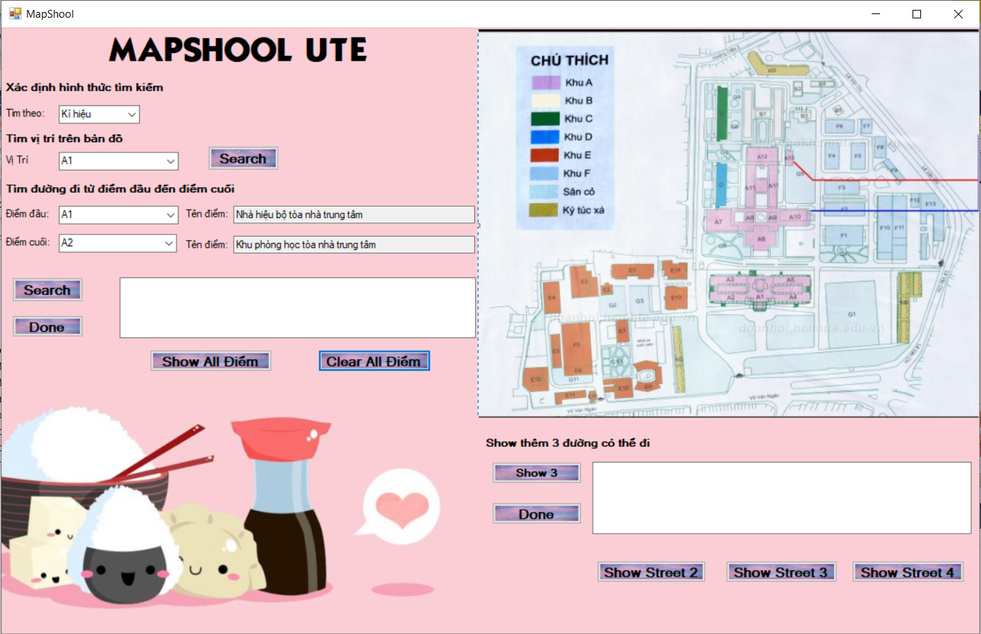
2.1
Thiết kế giao diện
9

Slide 10
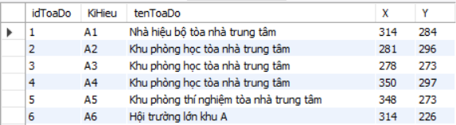
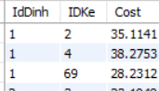
2.1
2.2
Database
9

Slide 11
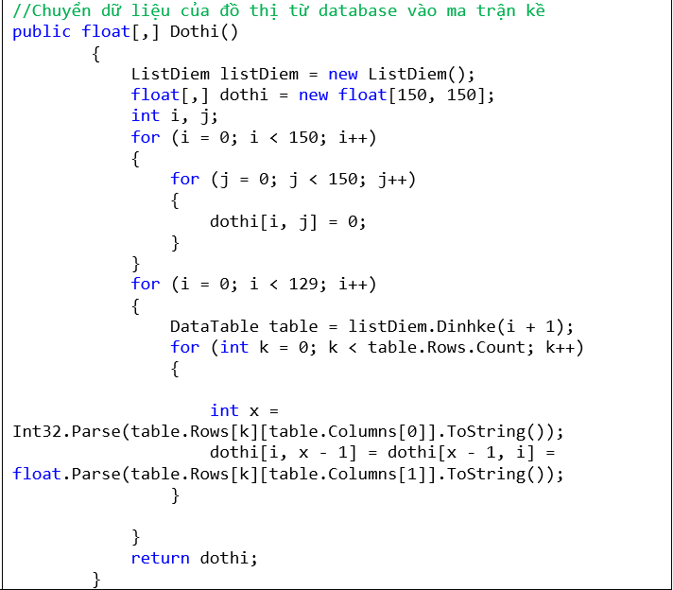
2.1
2.3
Thuật toán chính
Cách lưu trữ database đồ thị vào ma trận kề
Ưu điểm:
Nhược điểm:
9

Slide 12
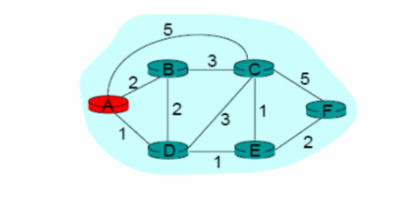
2.3
Thuật toán chính
Thuật toán Dijsktra
Đặc điểm.
Ý tưởng.
10

Slide 13
2.3
Thuật toán chính
Thuật toán Yen
Đặc điểm.
Ý tưởng.
10

Slide 14
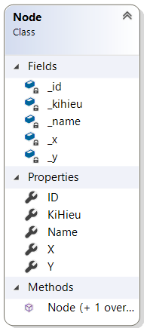
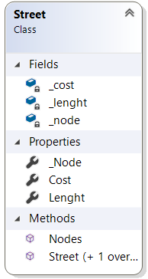
2.4
Xây dựng đối tượng
10

Slide 15
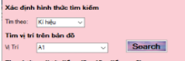
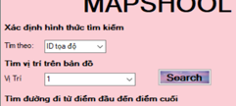
2.5
Tìm đường đi
Search vị trí
10

Slide 16
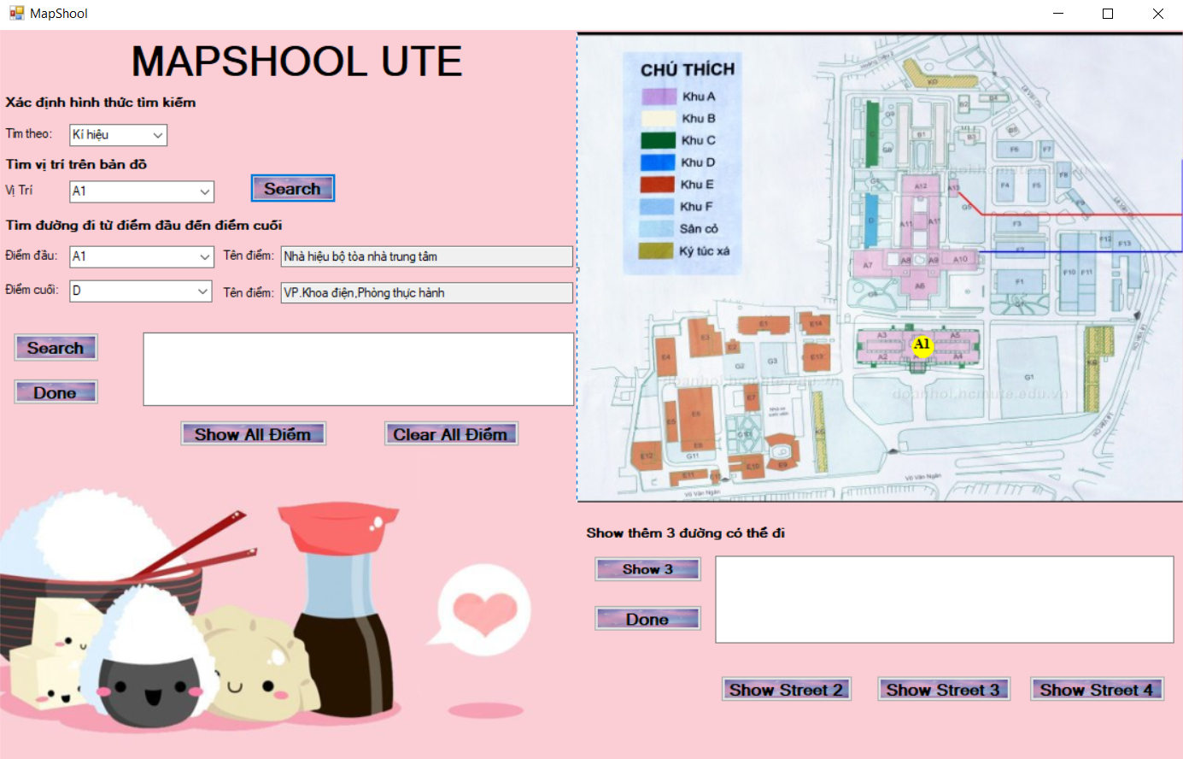
2.5
Tìm đường đi
Search vị trí
10

Slide 17

2.5
Tìm đường đi
Tìm đường đi ngắn nhất
10

Slide 18
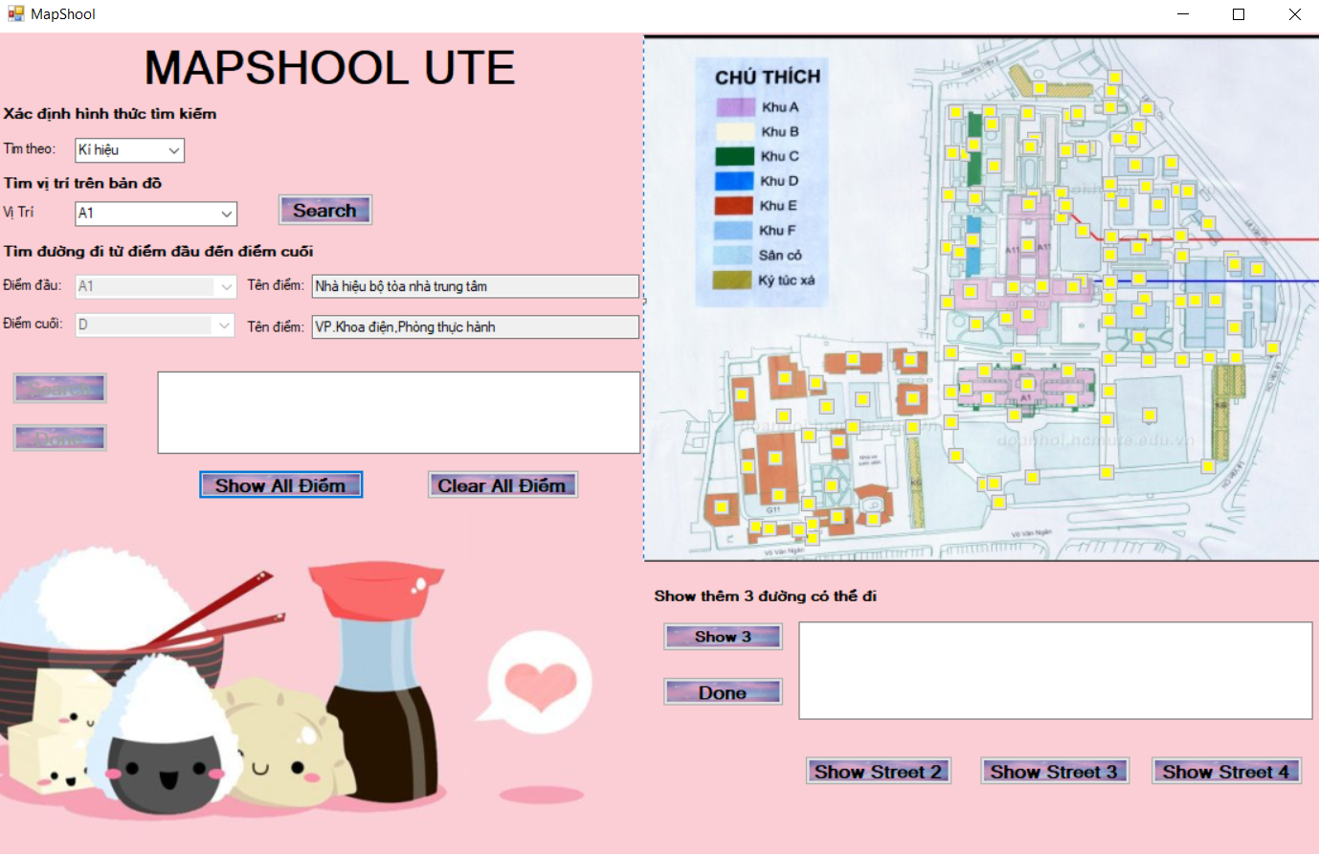
2.5
Tìm đường đi
Show tất cả các điểm
10

Slide 19
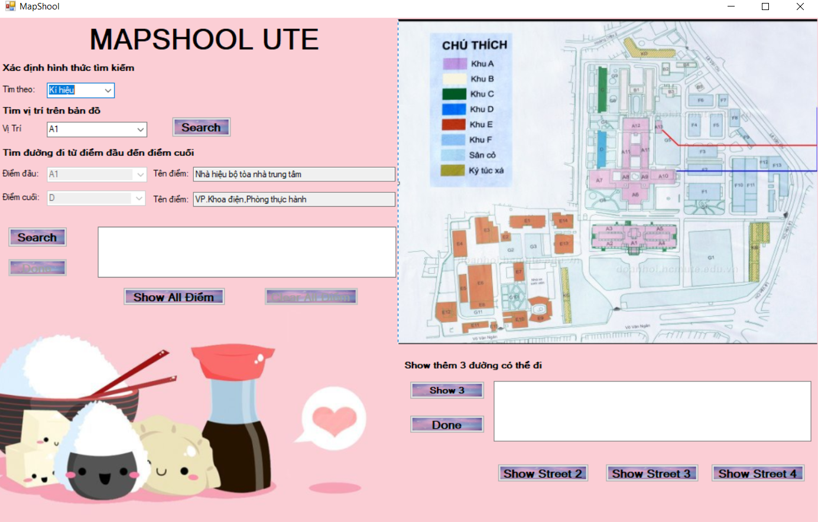
2.5
Tìm đường đi
Clear các điểm
10

Slide 20
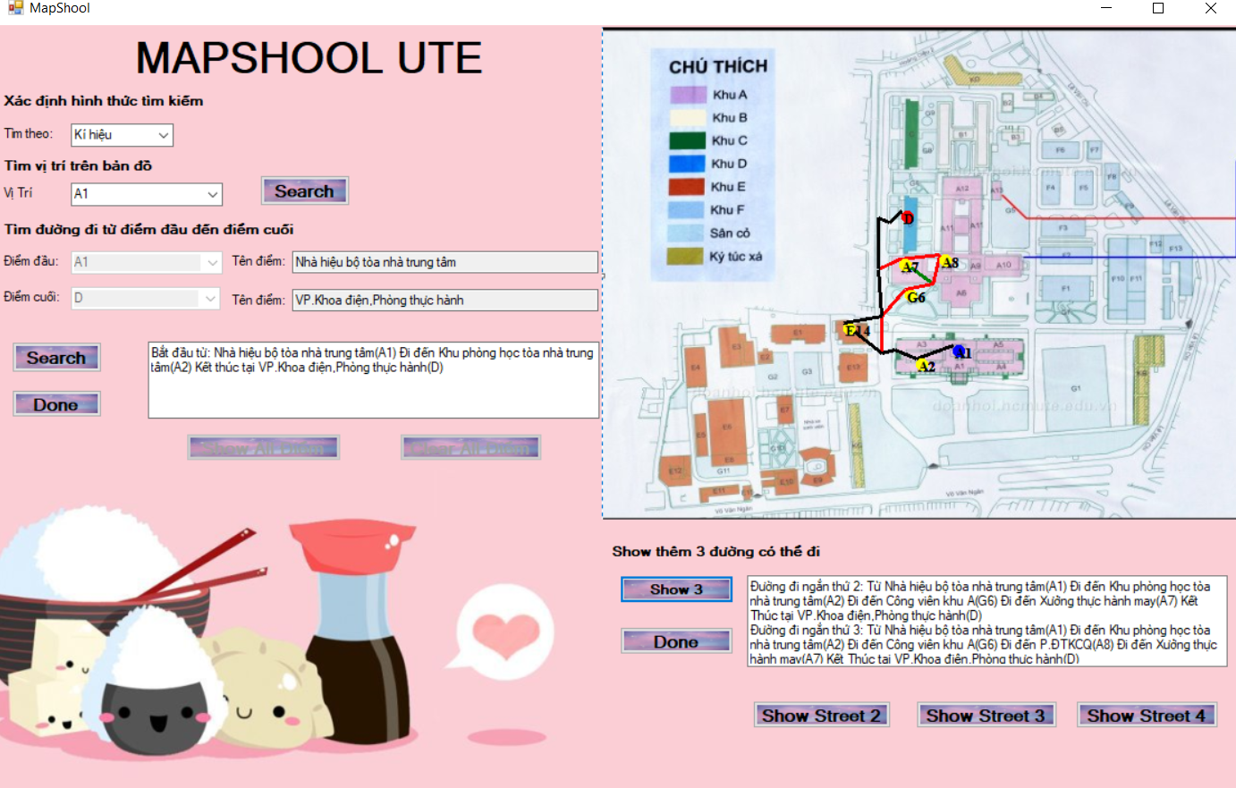
2.5
Tìm đường đi
Tìm 3 đường đi ngắn kế tiếp
10

Slide 21
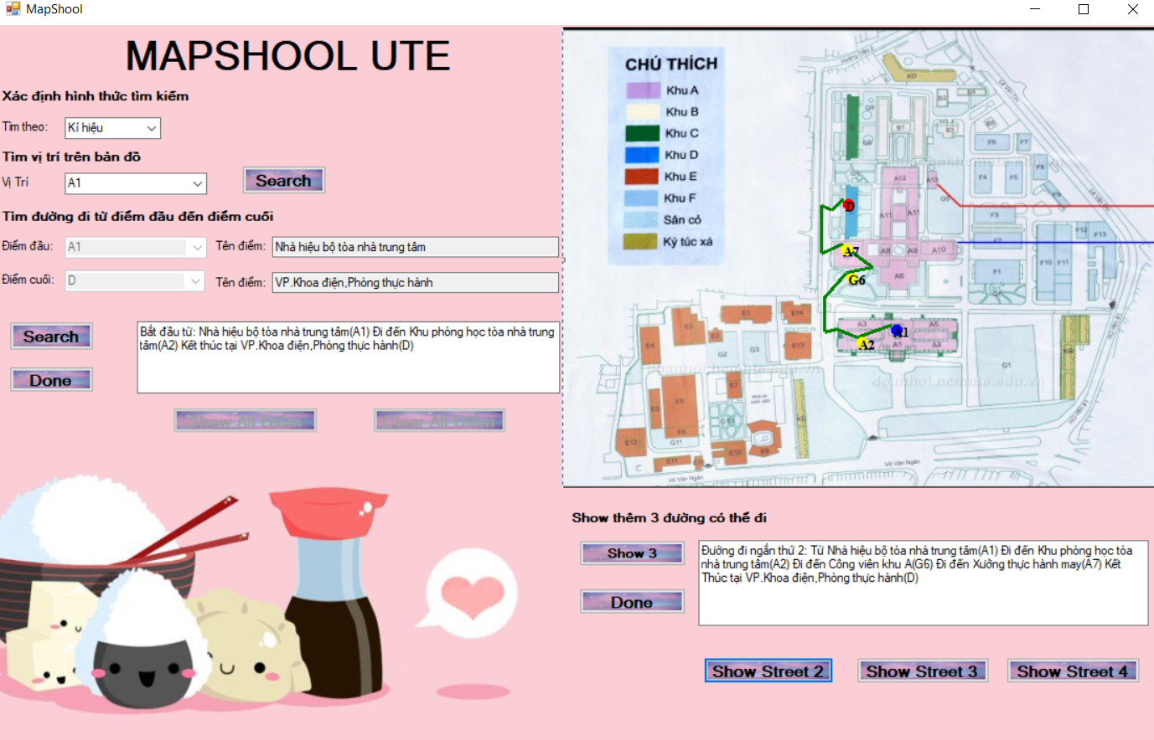
2.5
Tìm đường đi
Tìm đường đi ngắn thứ hai
10

Slide 22
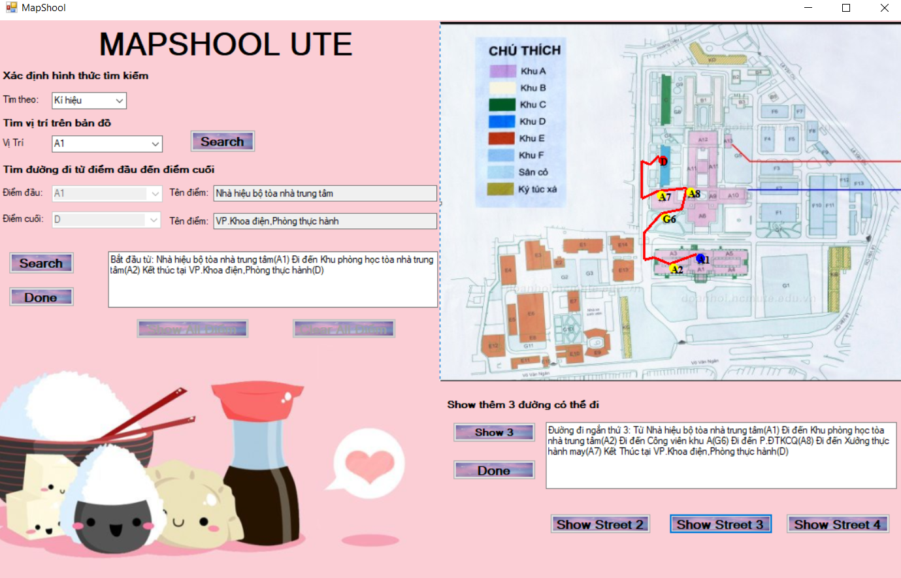
2.5
Tìm đường đi
Tìm đường đi ngắn thứ ba
10

Slide 23
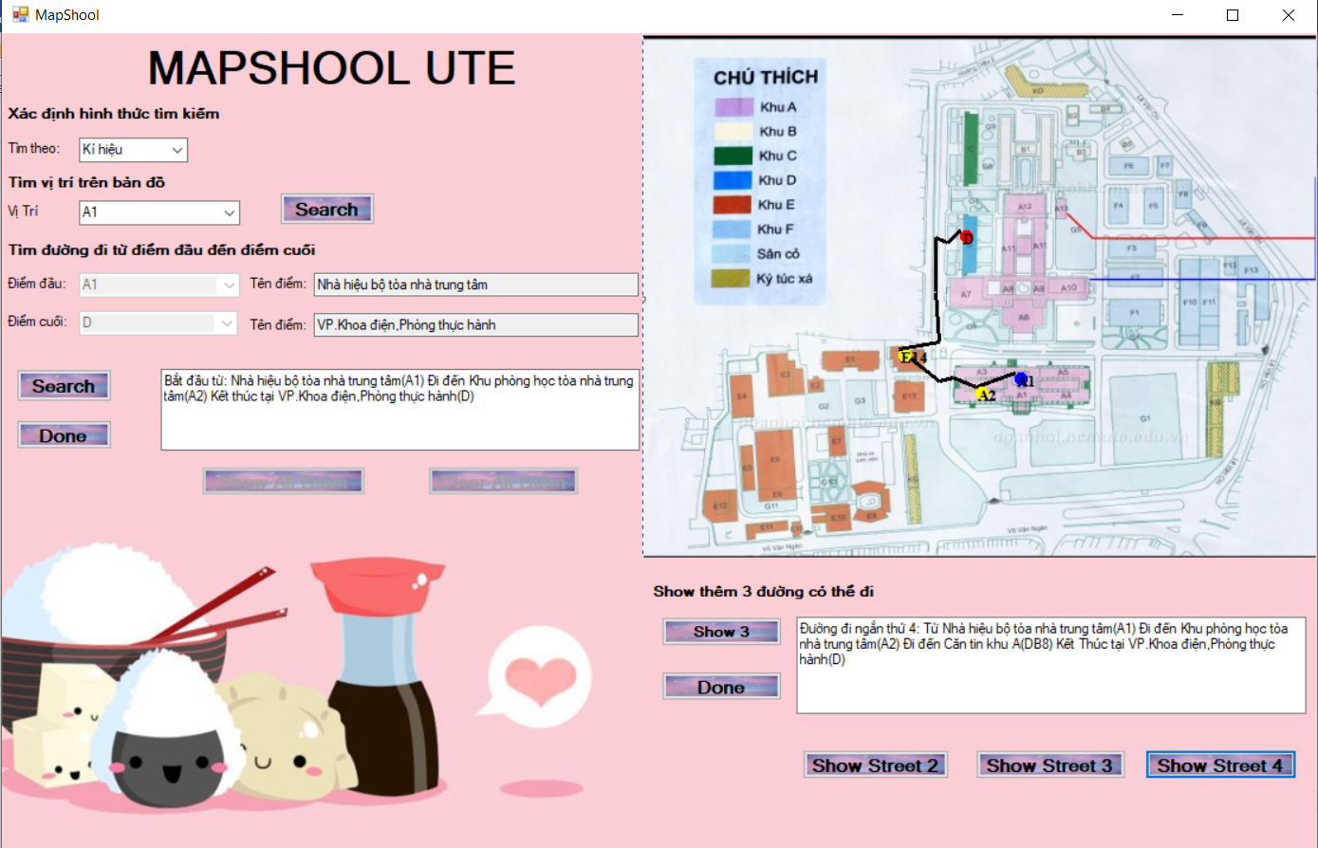
2.5
Tìm đường đi
Tìm đường đi ngắn thứ tư
10

Slide 24
03
PHÂN CÔNG CÔNG VIỆC
31

Slide 25
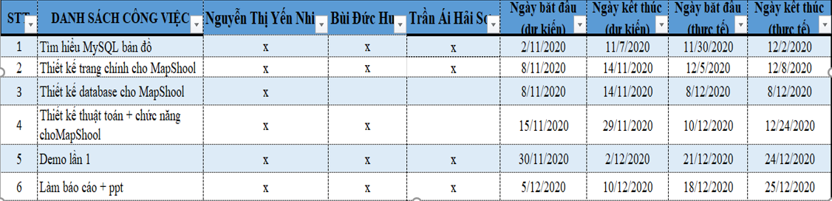
03
Bảng phân công công việc
32

Slide 26
04
KẾT LUẬN
33

Slide 27
04
Cấu trúc dữ liệu và giải thuật chính
Mức độ hoàn thành:
Cơ bản hoàn thành các yêu cầu trong đồ án
Hiểu được tìm đường bằng thuật toán Dijsktra và Yen
Có thể demo các thao tác tìm điểm, đường ngắn nhất, hai, ba ,tư
34

Slide 28
04
Cấu trúc dữ liệu và giải thuật chính
Các khó khăn:
Chưa tìm được cách đưa bản đồ thực tế vào.
Áp lực thời gian và số lượng công việc.
35

Slide 29
04
Cấu trúc dữ liệu và giải thuật chính
Hướng phát triển:
Thiết kế giao diện bắt mắt
Cập nhật đường đi mới
Thêm nút quay lại
Cải tiến bản đồ
38

Slide 30
04
Cấu trúc dữ liệu và giải thuật chính
Tiến hành demo:
30

Slide 31
Thank you
39

